Slide 1
Славяне и Древняя Русь

Slide 2
Прародина

Slide 3
Славянская экспансия
Примерно в V веке началась славянская экспансия, как полагают, с территории Прикарпатья, верховий Днестра, а также правобережья среднего Поднепровья, на запад, юг и северо-восток.

Slide 4
Славяне в древности
Военная
демократия
Середина I тысячелетия н.э.
Великое переселение народов
Рост
численности
Появление
знати
Центральная
Европа
Расселение IV-VIII вв.
Восточная
Европа
Балканы

Slide 5
Венеды
племенная группа, известная до VI в. и упоминаемая древними историками, Плинием Старшим, Тацитом, Клавдием Птолемеем, Иорданом, размещаемая ими к востоку от Вислы — от балтийского побережья до северных Карпат и низовьев Дуная. Опираясь на эти источники, многие исследователи считают венедов непосредственными предками древних славян VI—VIII вв.
Ряд авторов связывают имя венедов с легендарным народом ванов из германской мифологии
Память о венедах сохранилась в языках финских народов, которые этим именем по сей день называют русских и Россию. Финское — «Venäläinen» (русский), «Veneman», «Venäjä» (Русь, Россия); эстонское — «Venelane» (русский), «Venemaa» (Россия), «Vene» (Русь); карельское — «Veneä» (Русь)

Slide 6
Анты и Склавины
Славянские племена впервые появляются в византийских письменных источниках середины VI века под именем склавинов и антов. Ретроспективно в этих источниках анты упомянуты при описании событий IV века. Предположительно к славянам (или предкам славян) относятся венеды, о которых, как народе между сарматами и германцами, сообщали авторы позднеримского времени (I—II вв.). Алано-готский историк Иордан на основе известного ему массива данных считал антов и скловен выходцами из венедов.
Ведь племена эти, склавины и анты, не управляются одним человеком, но издревле живут в народовластии, и оттого у них выгодные и невыгодные дела всегда ведутся сообща…
Есть у тех и других и единый язык, совершенно варварский. Да и внешностью они друг от друга ничем не отличаются, ибо все и высоки, и очень сильны, телом же и волосами не слишком светлые и не рыжие, отнюдь не склоняются и к черноте, но все они чуть красноватые.
Прокопий Кесарийский

Slide 7
Набеги славян на Византийскую империю
Поэтому ни одного места, ни одной горы, ни одной пещеры, ни чего-либо другого на римской земле не осталось неразграбленным, причем многим местам случалось подвергнуться разграблению не менее пяти раз. Впрочем об этом и о том, что было совершено мидийцами, сарацинами, склавинами, антами и другими варварами мною рассказано в предшествующих книгах

Slide 8
Вторжение аваров – «погибоша аки обры»
Поселившись на Среднем Дунае в Паннонии, авары основали государство, в котором сами заняли место военной аристократии. Опираясь на хринги (деревянные крепости), они держали в подчинении славянские племена, распространению которых в Далмацию, Иллирию и Фракию сами же немало способствовали.
В 623 году западные славяне под предводительством Само поднимают восстание против авар и освобождаются от их власти.
Последним противником авар оказались франки, которые нанесли по ним в 796 году ощутимый удар

Slide 9
Восточные славяне в VI-VIII вв.
Основа хозяйства – земледелие
Низшее звено социальной организации – вервь (соседская община)
Народное собрание – вече.
Основа господствующего слоя – дружина (военно-служилая знать, подчиняющаяся князю)
Для содержания своей дружины князья собирали дань со свободных общинников
Подсечно-огневая
система
Переложная
система
+ скотоводство
+ охота
+ рыболовство
+ бортничество
+ ремесла
+ торговля
Балтийское
море
Путь «из Варяг в Греки»
Черное
море
Константинополь

Slide 10
Варяги
группа в составе населения Древней Руси, носящий этнический, профессиональный либо социальный характер, которой вызывает многочисленные дискуссии. Традиционные версии отождествляют варягов с выходцами из Скандинавии — викингами и их обрусевшими потомками, с выходцами с южного побережья Балтийского моря — полабскими славянами, балтами и финно-уграми, наёмными воинами либо торговцами в Древнерусском государстве
распространённая версия — «варяги» произошло от др.-герм. wara (присяга, клятва), то есть варягами были воины, давшие клятву
По мнению А. Г. Кузьмина слово происходит от кельтского var (вода), то есть под варягами понимали жителей (по версии Кузьмина: ославяненных кельтов) побережья вообще (аналог этимологии в русском: поморы)
в отличие от викингов - пиратов и береговых разбойников, варяги в русской истории - в первую очередь, - вооружённые купцы, подчёркивал В. О. Ключевский

Slide 11
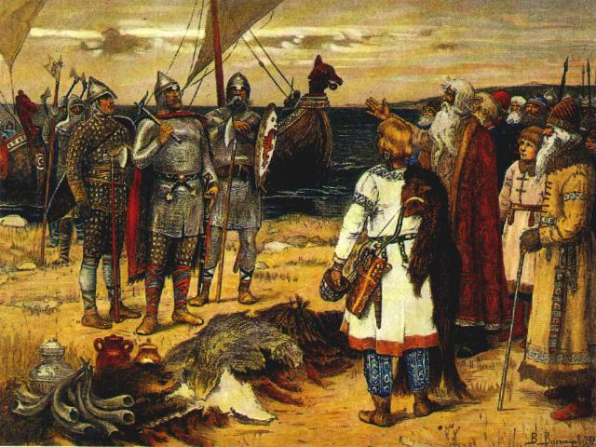
1.Государство Русь.
А.М.Васнецов.
Варяги.
В 862 г.Рюрик стал княжить в Новгороде.Его считают ос-нователем великокняжеской династии.
В 879 г.он умер и князем стал Олег.
В 882 г.он совершил поход на Киев и,выдав себя за куп-ца, Олег убивает Аскольда и занимает его место. Так началась «Киевская Русь».

Slide 12
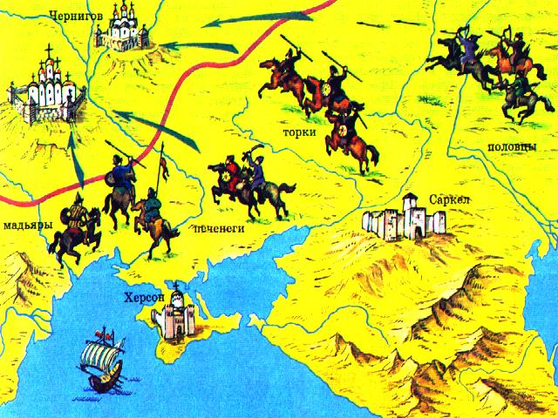
1.Государство Русь.
Борьба
славян
с кочевниками
В 9 веке у славян начался период период военной де-мократии.Они совершали походы против Византии и защищали свои земли от кочевников-степняков.
Князь Аскольд в борьбе с ними потерял сына.
В низовьях Волги хазары нередко грабили русских купцов.Поэтому княжеские дружины совершали походы и в эти районы.

Slide 13
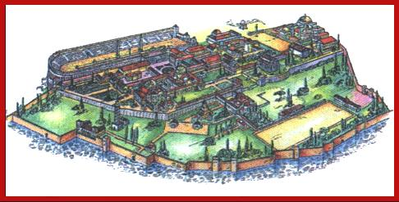
2.Далекие походы Русов.
Макет
Константинополя
Основное внимание русов привлекал Царьград (Конс-тантинополь).Еще в 860 г. Аскольд и Дир правившие в Киеве совершили поход в Византию.Но самый знаменитый поход на Царьград совершил Олег.
В 907 г.,разделив дружину пополам- сам с воинами на ладьях, а конница по берегу, он двинулся на юг.
Ок. днепровских порогов русы обнесли свои ладьи и двинулись дальше.

Slide 14
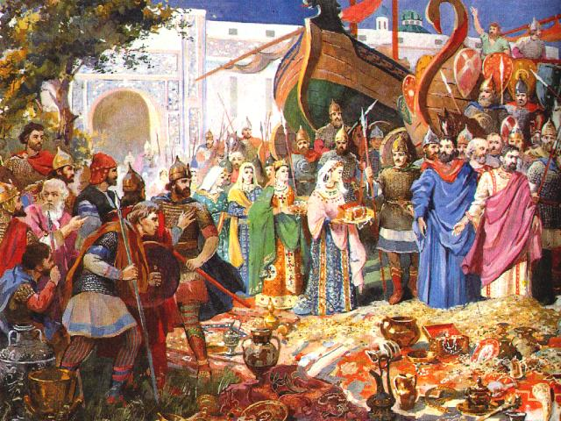
2.Далекие походы Русов.
Византийцы
выплачивают
дань русским
дружинникам.
Братья-цари приказали натянуть цепь в бухте Золотой Рог,но русы вновь перетащили ладьи и заставили Византию подписать договор.С него берет начало история русской дипломатии.
По преданию Олег прибил к вратам Царьграда свой шит.
В 911 г. Олег совершил еще один поход, и вновь был подписан договор. Но по возвращении он погибает. (Судя по всему князь был убит печенегами).

Slide 15
2.Далекие походы Русов.
Проанализируйте текст договора русов с Византией.
Кто выиграл от принятия этого договора? Откуда это видно?
Договор Руси с Византией
1) Олег же, немного отойдя от Царьграда, начал переговоры о мире с гре-ческими царями Лесном и Александром, послав к ним в город Карла, Фарлафа, Вермуда, Рула и Стемида со словами «Платите мне дань». И сказали греки: «Что хочешь дадим тебе».
2) И указал Олег дать (своим) воинам на 2000 кораблей по 12 гривен на ук-лючину^ и потом давать содержание прибывающим из русских горо-дов: прежде всего из Киева, а также из Чернигова, Переяславля, Полоц-ка, Ростова, Любеча и прочих городов, ибо по тем городам сидят подв-ластные Олегу князья.
3) Когда приходят русские, пусть взимают содержание, сколько хотят, а ес-ли придут купцы, то пусть взимают месячное в течение 6 месяцев: хлеб, вино, мясо, рыбу и плоды. И пусть устраивают им баню, как только за-хотят. Когда же русские отправятся к себе домой, пусть занимают у ва-шего царя на дорогу еду, якори, снасти, паруса и что им нужно.

Slide 17
Князь Игорь
Игорь Рюрикович (Игорь Старый, ок. 878 – 945 гг.) — великий князь Киевской Руси (912-945), по летописи — сын Рюрика. Первый русский князь, известный не только по византийским, но и по западноевропейским источникам.

Slide 18
Битва князя Игоря с византийцами
В 941г. Игорь организовал поход, который сложился неудачно: закончился гибелью его флота. В морском бою русский флот был частично уничтожен греческим огнём. После набегов на византийские земли и ряда поражений Игорь в сентябре того же года вернулся домой.
В 944г. Повторил поход, собрав большое войско, в которое входили не только славяне, но и печенеги, венгры. Однако, греки предложили русским большую дань с тем, чтобы они не ходили на Константинополь. Дружинники предпочли взять дань и не биться.
В 945г. Был заключен новый, невыгодный для Руси договор с Византией.

Slide 19
Осенью 945 года Игорь по требованию дружины, недовольной своим содержанием, отправился за данью к древлянам. Древляне не числились в составе войска, потерпевшего разгром в Византии. Возможно поэтому Игорь решил поправить положение за их счёт. Игорь произвольно увеличил величину дани прежних лет, при её сборе дружинники творили насилие над жителями.

Slide 20
Основные моменты правления князя Игоря
В 941 г. опустошил окраины Царьграда, но завоевать Византийскую империю не смог.
В 945 г. заключил мир с Византией
В этом же году собирал дань с древлян и был ими убит.

Slide 21
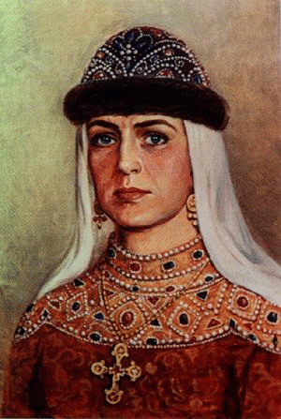
Княгиня Ольга

Slide 22
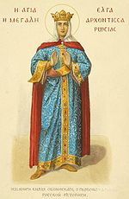
Княгиня Ольга, в крещении Елена († 11 июля 969) — великая княгиня, правила Киевской Русью после гибели мужа, князя Игоря Рюриковича, как регентша с 945 примерно до 960 года. Святая Русской православной церкви, первая из русских правителей приняла христианство ещё до Крещения Руси.
Древляне после убийства Игоря прислали к его вдове Ольге сватов звать её замуж за своего князя Мала. Княгиня последовательно расправилась со старейшинами древлян, а затем привела к покорности народ древлян.

Slide 23
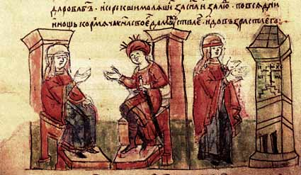
Месть древлянам
Древнерусский летописец подробно излагает месть Ольги за смерть мужа:
1-я месть княгини Ольги: Сваты, 20 древлян, прибыли в ладье, которую киевляне отнесли и бросили в глубокую яму на дворе терема Ольги. Сватов-послов закопали живьем вместе с ладьёй.
Ольга посмотрела на них из терема и спросила: «Довольны ли честью?» А они закричали: «Ох! Хуже нам Игоревой смерти».
2-я месть: Ольга попросила для уважения прислать к ней новых послов из лучших мужей, что и было с охотой исполнено древлянами. Посольство из знатных древлян сожгли в бане, пока те мылись, готовясь к встрече с княгиней.

Slide 24
3-я месть: Княгиня с небольшой дружиной приехала в земли древлян, чтобы по обычаю справить тризну на могиле мужа. Опоив во время тризны древлян, Ольга велела рубить их. Летопись сообщает о 5 тысячах перебитых древлян.
4-я месть: В 946 году Ольга вышла с войском в поход на древлян. По ПВЛ после безуспешной осады в течение лета Ольга сожгла город с помощью птиц, к которым велела привязать зажигательные средства. Часть защитников Искоростеня были перебиты, остальные покорились.

Slide 25
Святослав Игоревич (942—март 972) — великий князь киевский (945—972), самостоятельно правил с 964, по другим данным, примерно с 960.
Прославился как полководец; русский историк Н. М. Карамзин назвал его «Александром (Македонским) нашей древней истории».
Формально стал великим князем в 3-летнем возрасте после гибели в 945 отца, великого князя Игоря. При Святославе Киевским государством в значительной мере правила его мать — княгиня Ольга, сначала из-за малолетства Святослава, а затем из-за постоянного пребывания его в походах

Slide 26
Походы Святослава (ПВЛ)
В год 6472 (964). Когда Святослав вырос и возмужал, стал он собирать много воинов храбрых, и легко ходил в походах, как пардус, и много воевал. В походах же не возил за собою ни возов, ни котлов, не варил мяса, но, тонко нарезав конину, или зверину, или говядину и зажарив ее на углях, так ел; не имел он и шатра, но спал, постилая потник с седлом в головах, – такими же были и все прочие его воины. И посылал в иные земли со словами: «Хочу на вас идти» [в оригинале летописи – И посылаше к странам, глаголя: «Хочу на вы ити»].
В год 6479 (971). <...> Заключив мир с греками, Святослав в ладьях отправился к <Днепровским> порогам. И сказал ему воевода отца его Свенельд: «Обойди, князь, пороги на конях, ибо стоят у порогов печенеги». И не послушал его и пошел в ладьях. А переяславцы послали к печенегам сказать: «Вот идет мимо вас в Русь Святослав с небольшой дружиной, забрав у греков много богатства и пленных без числа». Услышав об этом, печенеги заступили пороги. И пришел Святослав к порогам, и нельзя было их пройти. И остановился зимовать в Белобережье, и не стало у них еды, и был у них великий голод, так что по полугривне платили за конскую голову, и тут перезимовал Святослав.

Slide 27
В год 6480 (972), когда наступила весна, отправился Святослав к порогам. И напал на него Куря, князь печенежский, и убили Святослава, и взяли голову его, и сделали чашу из черепа, оковав его, и пили из нее. Свенельд же пришел в Киев к Ярополку. А всех лет княжения Святослава было двадцать восемь.

Slide 28
Основные моменты правления
Покорил вятичей.
Разгромил Хазарский каганат, ослабил Волжскую Булгарию.
Два раза завоевывал Болгарию. Вел войны с Византией.
Мечтал перенести столицу Руси на Дунай (Переяславец на Дунае).
Современные историки называют Святослава Александром Македонским Восточной Европы.
Посадил своих 3 сыновей править в разные города.
Погиб от рук печенегов предательски, но мужественно защищаясь
Не является великим государем, т.к. славу побед уважал больше государственного дела.

Slide 29
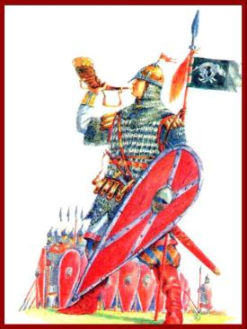
3.Полюдье.
До принятия Христиан-ства князья или совер шали походы, или со-бирали дань (полю- дье) с подвластных племен.
В 945 г. Игорь Старый отправился к древля-
нам в Искоростень.Но по возвращении дру-жина потребовала воз вратиться за новой данью.

Slide 30
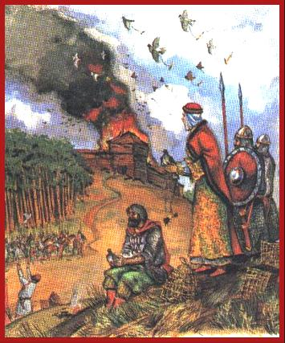
3.Полюдье.
Древляне предложили Игорю дождаться ут-ра, а ночью его и всю его дружину переби-ли.
Ольга узнала о смерти мужа от послов.Она собрала новую дру-жину и, взяв малолет-него сына - Святосла-ва, двинулась в зем-лю древлян.
Княгиня Ольга
сжигает Искоростень.

Slide 31
3.Полюдье.
Попробуйте на основании описанного эпизода и текста узнать какие-либо черты жизни славян того времени
Месть состояла в том, что осадив поселение древлян, она пот-ребовала с каждого двора трех голубей и трех воробьев, как цену за увод своего войска. Обрадованные древляне выпол-нили это требование. И далее летопись сообщает: «Ольга же, раздав своим воинам—кому по голубю, кому по воро-бью, приказала привязать каждому голубю и воробью заж-женный трут, завертывая его в небольшие платочки и при-крепляя ниткой к каждой птице. И когда стало смеркаться, приказала Ольга своим воинам пустить голубей и воробьев Голуби же и воробьи полетели в свои гнезда; голуби в голу-бятни, а воробьи под крыши, и так загорелись-где голубят-ни, где клети, где сараи л сеновалы, и не было двора, где бы не горело, и нельзя было гасить, так как сразу загорелись все дворы».

Slide 32
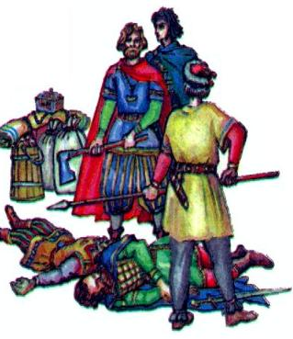
3.Полюдье.
Выбегавших из-за пы-лающей крепостной стены жителей Иско-ростеня добивали дружинники.
Но Ольга была вынуж-дена,несмотря на свою победу, устано-вить четкий порядок сбора дани - один раз в год, в определенном месте в заранее огово ренном размере.

Slide 33
Киевская Русь
«Считаю необходимым ещё раз указать, что в своей работе я имею дело с Киевской Русью не в узкотерриториальном смысле этого термина (Украина), а именно в том широком смысле „империи Рюриковичей“, соответствующем западноевропейской империи Карла Великого, — включающей в себя огромную территорию, на которой впоследствии образовалось несколько самостоятельных государственных единиц».
академик Б. Д. Греков

Slide 34
Социальная структура Киевской Руси
владели в о т ч и н а м и
Знать (феодалы): князья, бояре (дружинники), церковь
Люди – свободное сельское и городское население
Смерды – полусвободные общинники, несшие повинности в отношении князя (?)
Рядович – человек, обязанный выполнять работы по договору («ряду») со своим господином
Закуп – человек, работающий в хозяйстве феодала за заем («купу»)
Холоп – раб
Челядь – рабы-военнопленные

Slide 35
Ярослав Владимирович Мудрый (1016 — 20 февраля 1054)
сын крестителя Руси князя Владимира Святославича (из рода Рюриковичей) и полоцкой княжны Рогнеды Рогволодовны
-победил своего брата Святополка в войне
-после смерти Мстислава Черниговского Ярославу удалось восстановить единовластие в Русской земле (1034)
-устраивал школы, строил церкви и приказывал духовенству учить людей
-1034 –наголову разбил печенегов
-1043 – неудачный поход Византию
-Династические браки с ведущими дворами Европы
-Храм Св.Софии в Киеве.

Slide 36
Софийский собор (Киев) 1037

Slide 37
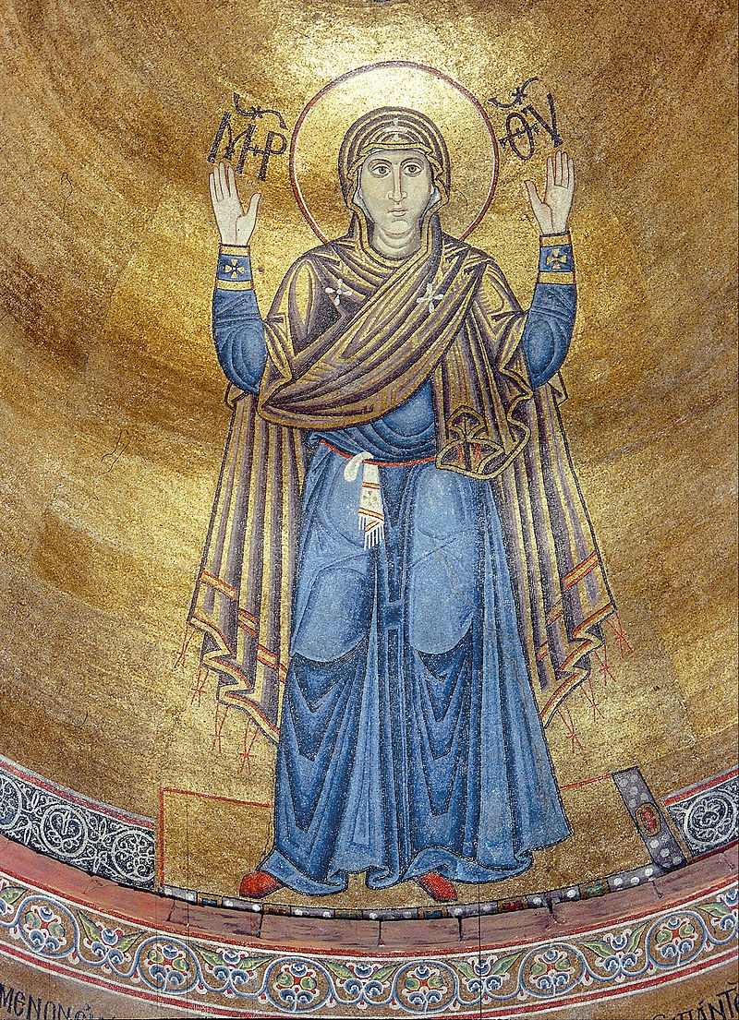
Богоматерь Оранта (Нерушимая Стена). Мозаика в алтаре собора, XI век

Slide 38
Благовещение. Мозаика на алтарных столбах, XI век

Slide 39
Триумвират Ярославичей
В 1054 Земли Руси оказались под властью троих старших сыновей Ярослава Мудрого: Изяслава Киевского, Святослава Черниговского и Всеволода Переяславского- фактически начало феодальной раздробленности

Slide 40
Владимир Мономах (1113-1125)

Slide 41
Мстислав Великий (1125-1132)

Slide 42
Любечский съезд-1097
съезд русских князей, состоявшийся в городе Любече (на реке Днепр) с целью договориться о прекращении междукняжеских распрей из-за уделов и сплотиться против разорявших Русь половцев. Непосредственной причиной съезда послужила необходимость заключения мира с Олегом Святославичем, против которого Святополк Изяславич и Владимир Мономах боролись с 1094 года
Кождо держить очьчину свою

Slide 43
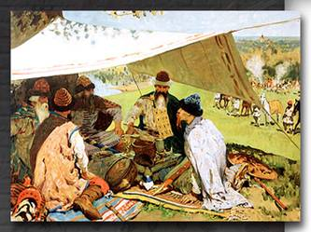
Причины феодальной раздробленности
Формирование княжеского и боярского землевладения (князья стали бороться не за Киев, а за расширение территории своего княжества).
Укрепление власти князей, их независимость от Киева.
Господство натурального хозяйства, способность отдельных княжеств и городов обеспечить себя всем необходимым.
Ослабление Киева из-за половецких набегов.
Упадок пути «из варяг в греки».
Неудобство и сложность лествичной системы.
Иванов С.В.
Съезд князей

Slide 44
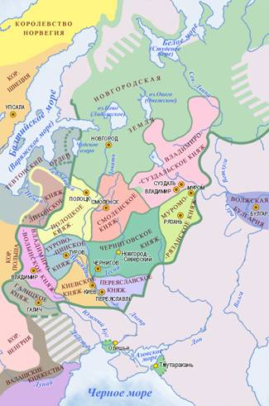
Крупнейшие княжества
боярская республика, приглашение и
изгнание князей, важнейшая роль торговли
Новгородская земля
Владимиро-Суздальское княжество (Залесский край)
Галицко-Волынское княжество
сильная княжеская власть, интенсивный приток населения
сильные соседи (венгры, поляки, половцы), мощная боярская оппозиция

Slide 45
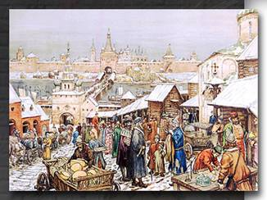
Новгородская боярская республика
с 1136 г.
ВЕЧЕ
важнейшие решения и законы, выборы
должностных лиц, приглашение и изгнание князей
Тысяцкий
финансовые дела, сбор
налогов, разбор жалоб
по торговым делам
ПОСАДНИК
председательствует
на вече, управляет
городским хозяйством
Епископ
особая казна и
владычный полк,
посредническая роль
Князь
военный предводитель
и третейский судья
с 1148 г. архиепископ
Софийская
сторона
(Кремль)
не мог посещать вече, приобретать вотчины на окраинах Новгородской земли
Новгородская
земля
Торговая
сторона
(торг, вече)
А.М. Васнецов
Новгородский торг
п я т и н ы

Slide 46
Владимиро-Суздальское княжество
Юрий Долгорукий
(1125-1157)
1147 – основание…
Андрей Боголюбский
(1157-1174)
1157 – из Суздаля во Владимир
Деспотическое правление ⇒ убийство
Всеволод Большое Гнездо
(1176-1212)
8 сыновей и 4 дочери
Расцвет Владимиро-Суздальской земли

Slide 47
Галицко-Волынское княжество
Владимиро-Волынское
княжество
(с конца Х в.)
Галицко-Волынское княжество
(с 1199 г.)
Галицкое княжество
(с 1140 г.)
Роман Мстиславич Волынский
(1199-1205)
Не передавивши пчел, меду не есть!
Даниил Романович Галицкий
(1221-1264)
Король с 1254 г.

Slide 48
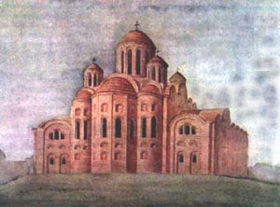
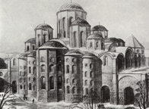
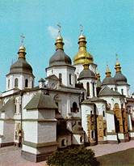
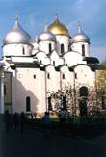
Культура Древней Руси ЗОДЧЕСТВО
Софийский собор в Киеве
1037-1041 гг.
Десятинная церковь в Киеве
989-996 гг.
Софийский собор
в Киеве сейчас
Софийский собор
в Новгороде
1045-150 гг.

Slide 49
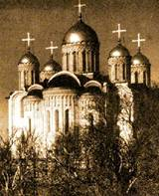
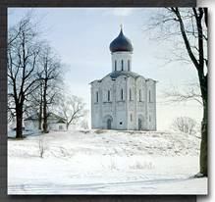
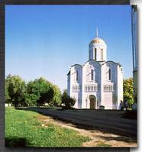
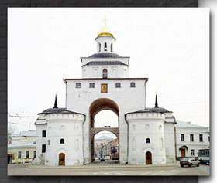
Культура Древней Руси ЗОДЧЕСТВО
Успенский собор
во Владимире
1158-1160
Дмитриевский собор
во Владимире
1194-1197 гг.
Церковь Покрова
на Нерли
1165 г.
Золотые ворота
во Владимире
1158-1164 гг.

Slide 50
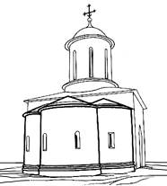
Культура Древней Руси ЗОДЧЕСТВО
Крестово-купольный храм
4 алтарная
преграда
3 алтарь
6 барабан
В
1 купол
З
7 апсиды
5 хоры
2 столпы

Slide 51
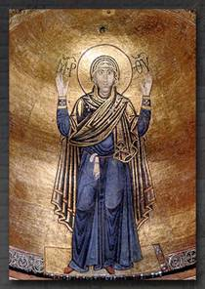
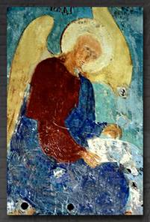
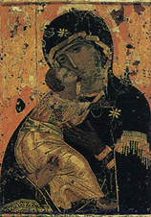
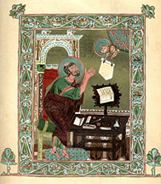
Культура Древней Руси изобразительное искусство
Мозаика
Фреска
Икона
Миниатюра

Slide 52
Образование монгольской державы
Темучин
Чингисхан (1206-1227)
Курултай
1206 г.
Завоевал
Северный Китай (1215)
Среднюю Азию (1221)
Кавказ (1223)
Законы Ясы
Жесткая дисциплина
Десятичная система комплектования,
коллективная ответственность
Низкие выносливые лошади (по 3 на воина),
конное войско, отличная разведка
Полководец не должен ввязываться в бой
лично
Битва на Калке
31 мая 1223 г.

Slide 53
Нашествие Батыя на Русь
Декабрь 1237 г. – падение Рязани
Начало 1238 г. – опустошение Владимиро-Суздальской земли
Весна 1238 г. – отступление
Весна 1239 г. – разорение Переяславля
Осень-зима 1240 г. – поход на Южную Русь, падение Киева (6 декабря 1240)
Весна 1241 г. – захват Галицко-Волынского княжества
4 марта 1238 г.
битва на р.Сити
Козельск
49 дней
В 1241-1242 гг. монголо-татары опустошили Польшу, Чехию и Венгрию

Slide 54
Последствия нашествия
Разрушены 49 из 74 городов (29 – исчезли навсегда или превратились в села)
Резкое сокращение населения
Упадок земледелия, ремесла, культуры
Усиление феодальной раздробленности
На смену дружинникам пришли выходцы из простонародья (холопы) ⇒ усиление деспотизма

Slide 55
Ордынское иго
Золотая Орда основана ханом Батыем в 1242 г.
Система взаимоотношений между Русью и Ордой
Русь была лишена независимости
Князья могли править, лишь получив ярлык на княжение
Ханы поощряли межкняжеские усобицы
Огромная дань Орде
Воинская повинность
«Живой товар»
Дань собирали ханские наместники – баскаки
Число?
Выход?
Но! Ханы не покушались на позиции православной церкви

Slide 56
Борьба против западной агрессии в XIII веке
Р У С Ь
Шведы
Невская битва
15 июля 1240 г.
Ледовое побоище
5 апреля 1242 г.
Новгород
Тевтонский
орден
(с 1198 г.)
Ливонский
орден
(с 1237 г.)
Немцы
Псков
Владимир
Орден
меченосцев
(с 1202 г.)
Александр Ярославич Невский:
«Кто с мечом…»

Slide 57
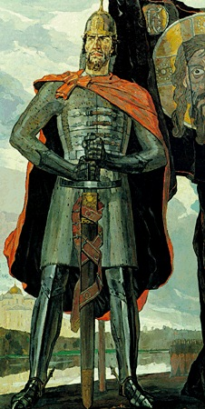
Значение побед Александра Невского (1236-1252+)
Приостановлен «дранг нах остен» («натиск на восток»)
Сохранена православная вера
Моральное значение (после нашествия Батыя)
Рост авторитета и влияния Александра Невского
П.Д. Корин
Александр Невский

Slide 58
Александр Невский и Орда
Великий князь владимирский в 1252-1263 гг.
1246 г.
Александр Ярославич – князь
новгородский и киевский
Андрей Ярославич – князь
Владимиро-суздальский
ярлык
Неврюева
рать
1252 г.
Покорность Орде, т.к.:
недостаточно сил
угроза католизации с Запада
позиция православной церкви
борьба с Ордой
Даниил Галицкий
(1221-1264)
расправа с восставшим
Новгородом в 1257 и 1259 гг.
поездки к хану в Орду
(1249-1250, 1262-1263 гг.)

